Slide 1
SQL
Comisión: 34985
Alumno: Ritter Agustin
Días: Lunes y Miércoles
Horario: 20:30 a 22:30
Tutor a cargo: Yoelys Figueredo Padrón

Slide 2
Índice
Objetivo de la consultora medica.
DER de la consultora medica.
Diagrama de Tablas de la consultora medica.
Creación de Tablas Vistas.
Agregado de Funciones.
Store Procedure.
Agregado de Triggers.
Muestra de las Tablas creadas.
Datos de Gráficos
Informe Final

Slide 3
Objetivo de la consultora medica
Un Hospital decide incursionar en el mundo de las base de datos con el objetivo de tener de manera más ordenada la información que se maneja, recordemos que la información es poder, y de esta manera obtener informes con sobre cuáles son los hospitales disponibles a través de una grilla almacenada, guardar información de proveedores y de pacientes, conocer cuál es su equipo de trabajo, profesionales y no profesionales, con cuantas salas cuenta, entre otras cosas.
Sumado a esto, las constantes perdidas de información debido al uso de Excel donde se guardaban los datos, generaba una pérdida de tiempo muy importante, un disgusto en los pacientes que se acercaban para ser atendidos en la entidad, una desconfianza en los proveedores que sentían que sus datos no eran celosamente guardados sino que se podían perder muy fácilmente.
Además, al ser una entidad que maneja datos sensibles de las personas, se tiene que tener un mayor cuidado a la hora de decidir dónde y cómo alojar dicha información.
Se comunican con nosotros debido a la necesidad de crear una base de datos donde depositar la información de las reservas, el tipo de turnos, lugares de atenciones disponibles y profesionales a disposición, entre otras cosas.
Nosotros brindaremos un Diagrama Entidad de Relación, junto a un ejemplo de las tablas en Excel y las tablas en MYSQL para que el cliente pueda apreciar la idea que tenemos en base a sus necesidades y poder llegar al objetivo final de la manera más óptima.
Volver al Índice

Slide 4
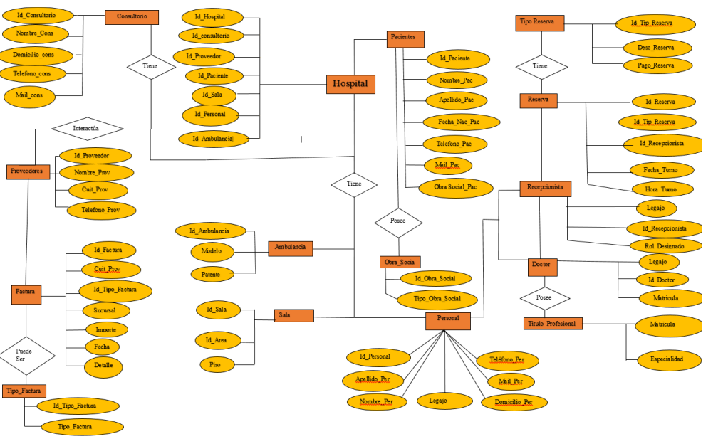
Diagrama de Tablas de la consultora medica.
Volver al Índice

Slide 5
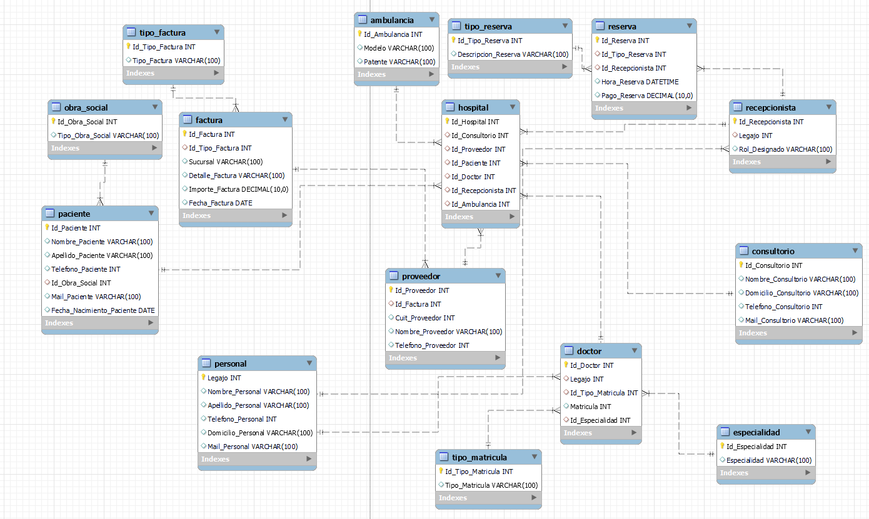
Diagrama DER de la consultora medica.
Volver al Índice

Slide 6
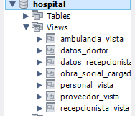
Creación de Tablas Vistas.
Se crearon siete tablas vistas con el objetivo de poder obtener los datos de, en este caso, ambulancias, doctores, obras social, personal, proveedores, recepcionistas, y reservas que se tienen guardados en nuestro sistema, la información será mas detallada y sin datos innecesarios.
Las mismas son:
ambulancia_vista
datos_doctor
datos_recepcionista
obra_social_cargadas
personal_vista
proveedor_vista
recepcionista_vista
Volver al Índice

Slide 7
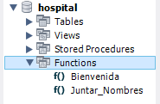

Agregado de Funciones.
Se agregaron dos funciones, las mismas son:
“Bienvenida” = La primer función nos va a permitir brindar un mensaje donde se realiza una confirmación del ingreso de datos del paciente en nuestra base de datos:
“Juntar_Nombres” = Esta segunda función, nos va a permitir unir los datos del personal, mas específicamente el nombre y el apellido de la persona que se encuentra registrada en nuestra base:
No se opto por crear bases relacionada con calculo de precios y demás, porque en este hospital se pedía mas retención de información en cuanto a pacientes, reservas, doctores, lugares, entre otros.
Volver al Índice

Slide 8
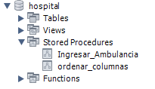
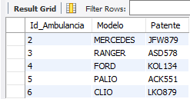
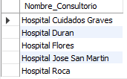
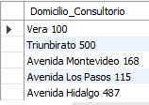
Store Procedure.
Se guardaron los siguientes Store Procedure:
Ingresar_Ambulancia: Como su mismo nombre indica, nos va a servir para poder realizar cargas de nuevas unidades en nuestro sistema. Como por ejemplo en el siguiente caso, donde se desea ingresar una nueva unidad con los siguientes datos: “Clio”, “LKO879”, llamando al Stored Procedures de “Ingresar_Ambulancia”:
Ordenar_Columnas: Nos va a servir para poder ordenar tanto la tabla Nombre_hospital, como la tabla Domicilio de manera ascendente o descendente según nos lo pidan en los informes que debemos entregar. Por ejemplo:
Mandar un informe de los Hospitales disponibles en orden ascendente:
Mandar un informe de los Domicilio de los Hospitales en orden descendente:
Volver al Índice

Slide 9
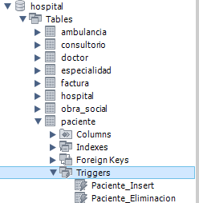
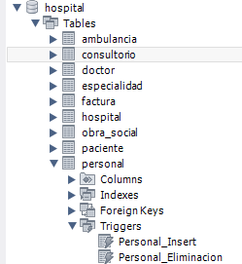
Agregado de Triggers.
Se procedió a realizar 4 Triggers, los mismos fueron repartidos de la siguiente manera: 2 Triggers para la tabla Paciente, los mismos son:
Paciente_Insert: Como su mismo nombre indica, nos va a permitir Agregar a pacientes nuevos y que queden almacenados.
Paciente_Eliminacion: Como su mismo nombre indicar, nos va a permitir eliminar pacientes.
Y los otros 2 Triggers corresponden a la tabla Personal, los mismos son:
Personal_Insert: Como su mismo nombre indica, nos va a permitir agregar a personal nuevos y que queden almacenados.
Personal_Eliminacion: Como su mismo nombre indicar, nos va a permitir eliminar personal.
Volver al Índice

Slide 10
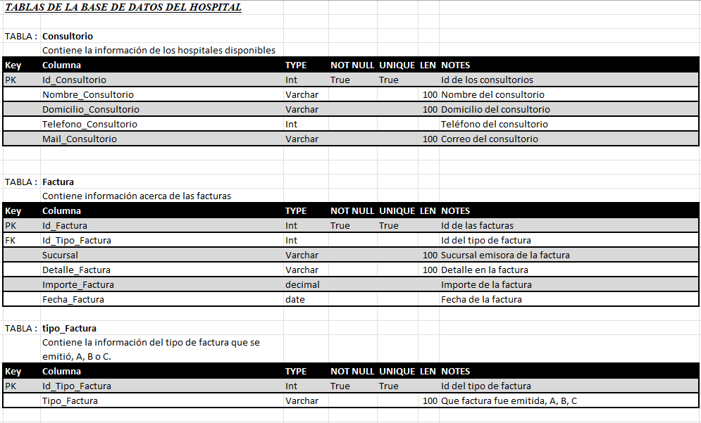
Muestra de las Tablas creadas.
Volver al Índice

Slide 11
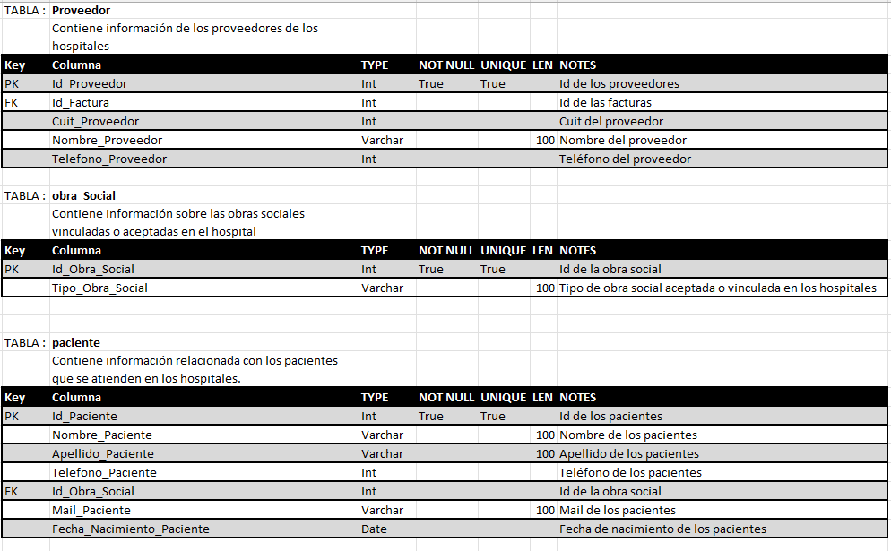
Volver al Índice

Slide 12
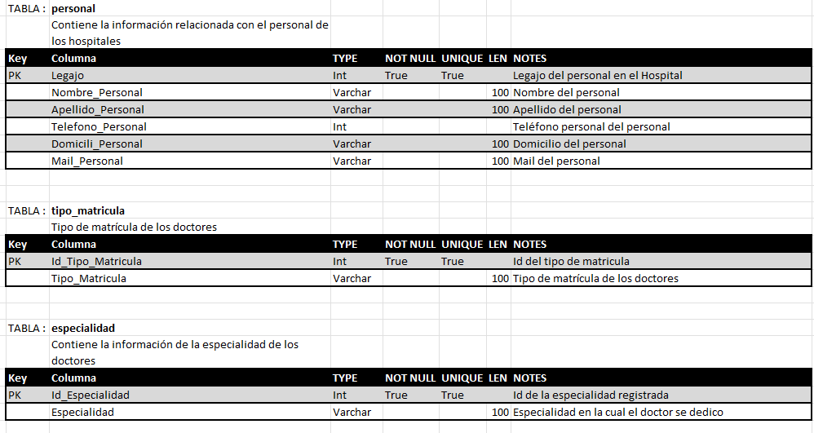
Volver al Índice

Slide 13
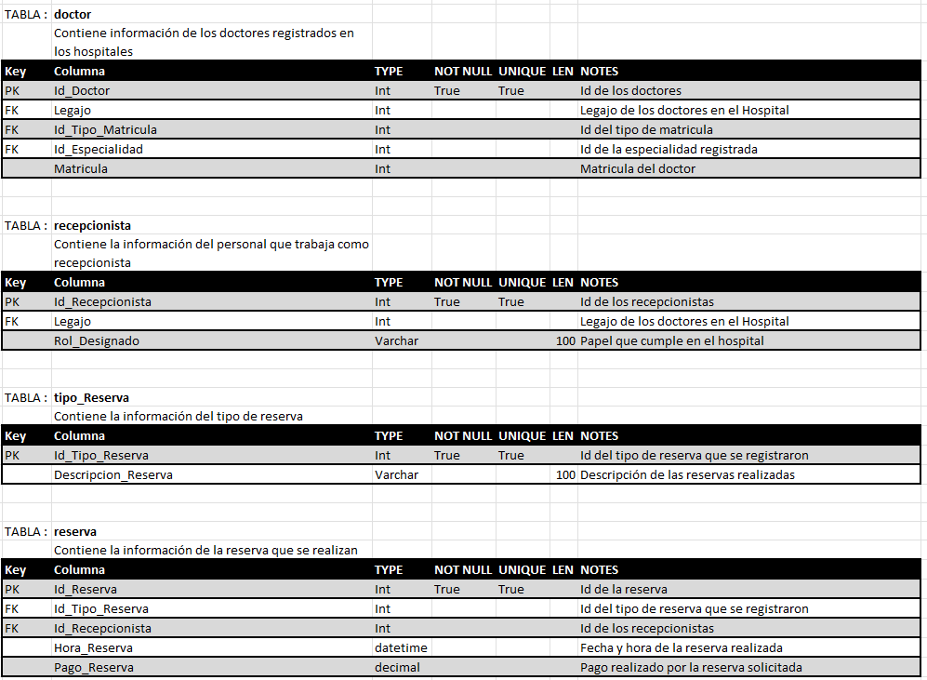
Volver al Índice

Slide 14
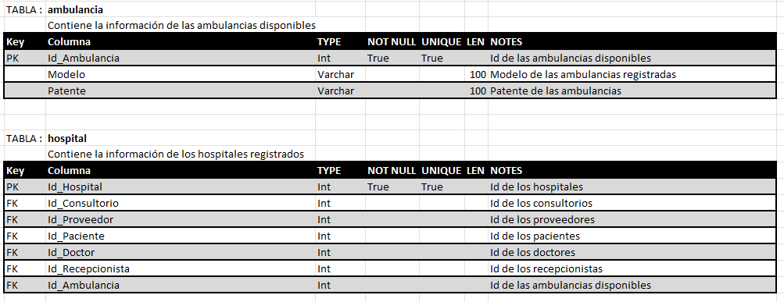
Volver al Índice

Slide 15
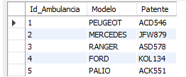
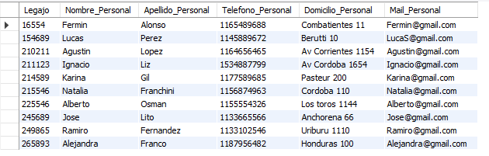
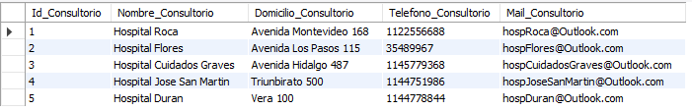
Datos de Gráficos
Vamos a realizar una breve muestra de los datos que han sido guardados en nuestra base, los mismos contendrán datos de:
Tabla “ambulancia”.
Tabla “personal”.
Tabla “consultorio”.
Volver al Índice

Slide 16
Informe final
Como una devolución final, se pudo visualizar que hubo una mejoría en el manejo y guardado de información, brindándole un mejor servicio a los pacientes que ahora cuentan con un listado de consultorios actualizado y no repetitivo y una mejor experiencia para los empleados, tanto recepcionistas como docentes en el uso de la nueva base de datos.
También se lograron eliminar repeticiones, se pudo centralizar la información y también se logro dejar una base sencilla para que el día de mañana, las personas encargadas de trabajar en esta puedan crear o editar ciertas tablas sin ningún tipo de problema.
Volver al Índice

